Slide 1

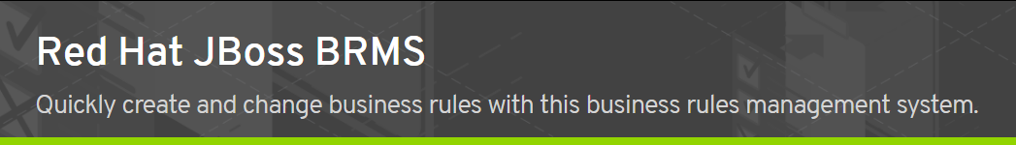


Slide 2
規則的特性與設計
規則的撰寫與環境設置
InW 中的使用案例
  核保等級
  派工取件
  新契約主流程決策表

Slide 3
基於規則的專家系統
（RBES）簡介
規則引擎起源於基於規則的專家系 統。
專家系統屬於人工智慧的範疇，它模仿人類的推理方式，並使用人類能理解 的術語解釋和證明它的推理結論。
推理引擎存在兩者推理 方式：演繹法（Forward-Chaining）和歸納法（Backward-Chaining）。
演繹法從一個初始的事實出發，不斷地應用規則得出結論（或執行指定的動作）。Rete算法是目前效率最高的一個Forward-Chaining推理算 法。
RBES包括三部分：Rule Base（knowledge base）、Working Memory（fact base）和Inference Engine
Notes:
規則也是AI的一部分
規則應該很容易讀懂
BRMS規則引擎就是基於Rete算法來進行推理計算的

Slide 4
規則的基礎結構
when a condition is found to be true,
then an action is executed
Ex:
rule "Hello World"
when
m : Message( status == HELLO )
then
System.out.println("Goodbye cruel world" );
end
Notes:
當 條件 成立 就 做 什麼
模式匹配器（Pattern Matcher）和 數據（fact）
原文網址：https://read01.com/xgDmNK.html

Slide 5
使用規則的好處
• 都是相互獨立 （ They‘re independent ）
• 可以簡單的被更新（ They can be easily updated）
• 每條規則使用最少的必需資訊（ Each rule controls minimal amount of information needed）
Ex:
When we get a signal from a fire alarm, we infer that there is a fire
When there is a fire, we call the fire department
When the fire department is present, we let them in to do their work

Slide 6
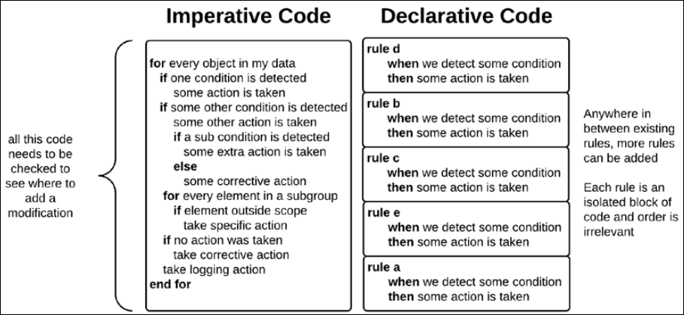
命令式 VS. 聲明式

Slide 7
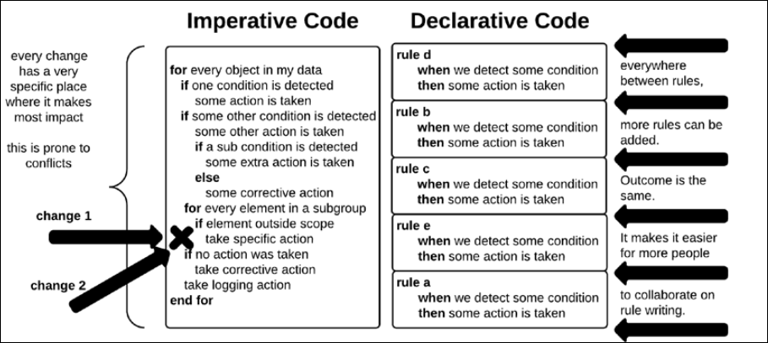

Slide 8
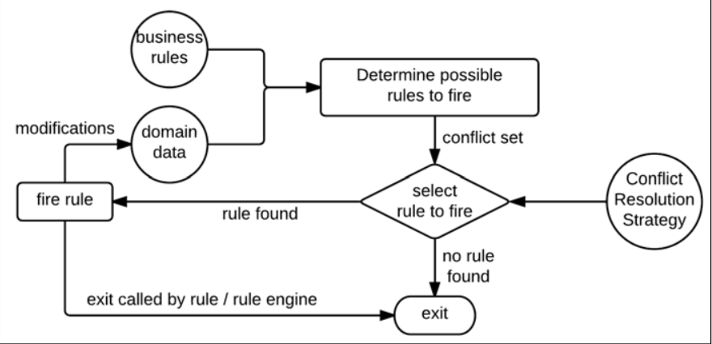
規則執行的生命週期

Slide 9
JBoss BRMS
(BUSINESS RULES MANAGEMENT SYSTEM )
源自開源的專案 – Drools https://www.drools.org/
採用PHREAK 演算法，自Rete演算法演化而來
DRL 是 其專屬的規則語言
Knowledge is Everything (KIE)

Slide 10
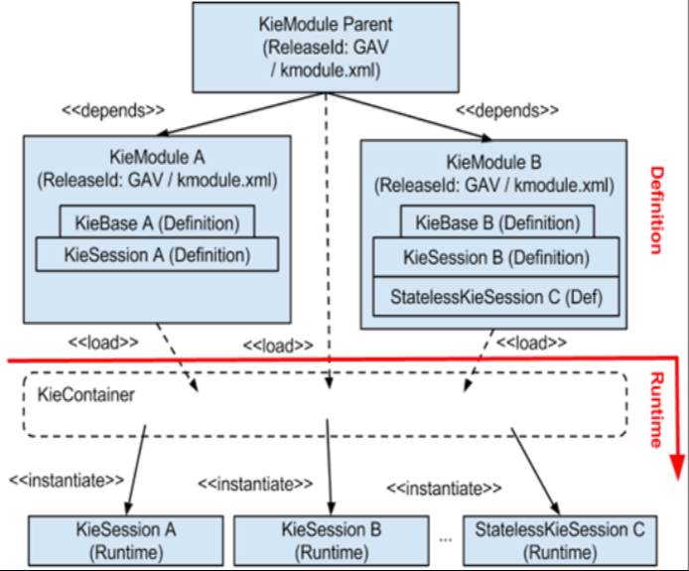
Drools Runtime
KieModule
KieServices
KieContainer
KieBase
KieSession

Slide 11
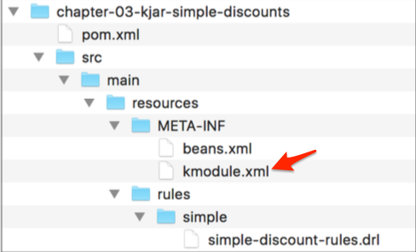
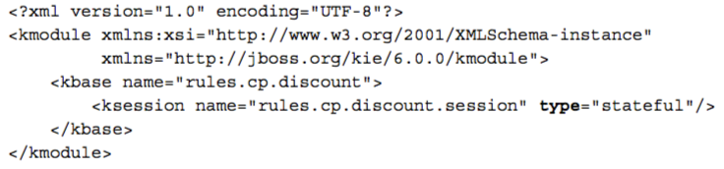
Kie Module
標準的 Java-Maven 專案，包含了規則, 商業流程…
多了kmodule.xml 在 META- INF/ 目錄下

Slide 12
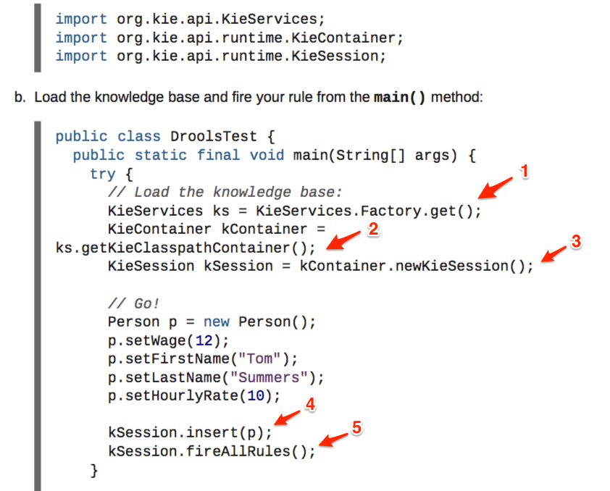
Ex:

Slide 13
End ～
Notes:
9/7 討論–建檔端需求相同

